Slide 1
MUTLU YAŞAM, BAŞARILI KARİYER
#güncellemenizvar
Prof. Dr. Hüseyin GÜL
BÖLÜM 18
ETKİLİ ÖZGEÇMİŞ (CV) HAZIRLAMA

Slide 2
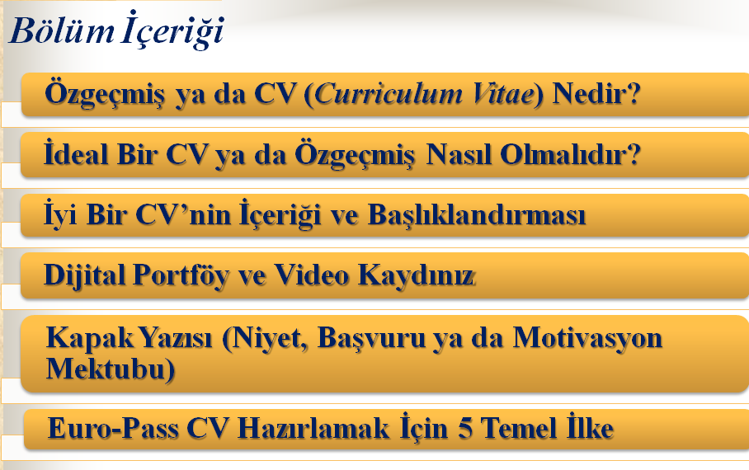

Slide 3
Özgeçmiş ya da CV (Curriculum Vitae) Nedir?
CV (Curriculum Vitae), özgeçmiş ya da resume;, başvurduğunuz işin gereklerine göre, eğitim, başarı, beceri ve yetenek gibi bilgileri içeren, sizi sizin yokluğunuzda öz ve çarpıcı biçimde anlatan, yazılı metin ve/veya görsel tasarımdır.
CV hazırlamanın en temel amaçları, öncelikle CV’nizin dikkate alınmasını sağlamak, sözlü görüşmeye davet alabilmek ve tabi ki başvurulan işe girebilmektir.

Slide 4
İdeal Bir CV ya da Özgeçmiş Nasıl Olmalıdır?
CV’niz kısa, çarpıcı, ilgi çekici ve vermek istediğinizi en etkili verebilecek şekilde olmalıdır
Hatasız ve çekici bir formatta, en fazla 2 sayfa olmalı.
Farklı alanlarda deneyiminiz olduğunu göstermeli.
Kolay, anlaşılır cümleler kullanılmalı.
CV’deki tüm bilgiler tam ve doğru olmalı.
CV’nin PDF formatı kullanılmalı.
Okunaklı yeterli büyüklükte yazı karakteri kullanılmalı.
Kullanılacak en uygun kağıt rengi beyazdır. CV bir başkasına da okutulup, görüş alınarak gerekli değişiklikler yapılmalıdır.

Slide 5
İyi Bir CV’nin İçeriği ve Başlıklandırması
İdeal bir CV’de şu alt bölümler yer almalıdır:
Kişisel bilgiler ve iletişim bilgileri
Eğitim bilgileri
İş deneyimi
gönüllü faaliyetler ve staj faaliyetleri
En önemli mesleki ve kişisel özellikler, beceri ve yetenekler
Mesleki ve akademik başarı, ödül ve sertifikalar
Mesleki ve profesyonel örgüt üyelikleri
Özel ilgi ve hobiler
Referanslar

Slide 6
Dijital Portföy ve Video Kaydınız
Dijital çağda iş ararken bir dijital portföyünüzün de olması, iş hatta daha iyi bir iş bulma şansınızı artıracaktır.
Bunun için, size ait bir kişisel blog ya da web sitesi, fotoğraf ya da görsel albüm, çalışmalarınızın fotoğraflarını ya da tanıtımını içeren bir video albümü oluşturabilirsiniz.
Gelişmiş ülkelerde artık işverenlerin üçte ikisi, adayları bir görüşmeye çağırmadan önce onları sosyal medyada araştırmakta ve haklarında bilgi toplamaktadır.

Slide 7
Kapak Yazısı (Niyet, Başvuru ya da Motivasyon Mektubu)
CV ile birlikte verilen kapak yazısı ya da niyet mektubudur.
Hakkınızda size has niteliklerinizi, iş durumunuzu, hangi birim ya da pozisyon için başvurduğunuzu, neden başvurduğunuzu, amaçlarınızı, sizi bu pozisyon için uygun, diğerlerinden farklı ve tercih edilir kılanın ne olduğunu, sizin bu pozisyonda firmaya nasıl bir katkı yapacağınızı belirteceğiniz bir yazıdır.
Kısa ve öz olarak, sizin işe ilişkin olabilecek en önemli yönlerinizi öne çıkarmalı ve bir sayfayı geçmemelidir.

Slide 8
Euro-Pass CV Hazırlamak İçin 5 Temel İlke
Önemli kısımlara konsantre olun
Kısa ve net olun
CV’nizi başvuru yaptığınız işe göre uyarlayın
CV’nizin sunumu, formatı ve içeriği uygun ve çarpıcı olsun
Özgeçmişinizi bitirdiğinizde son bir kez daha kontrol edin

Slide 9
18. Bölüm Sonu – Teşekkürler

